Slide 1
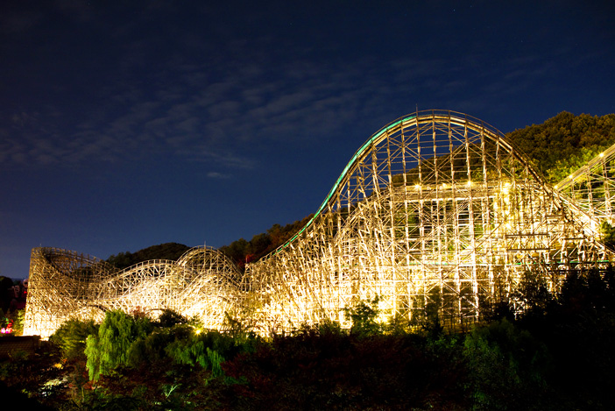
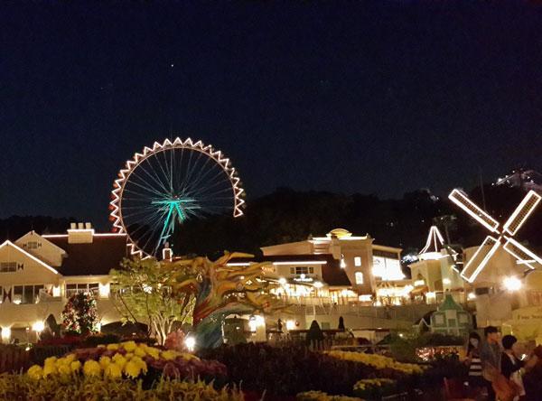
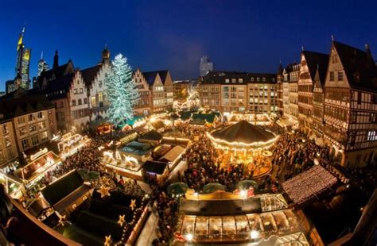
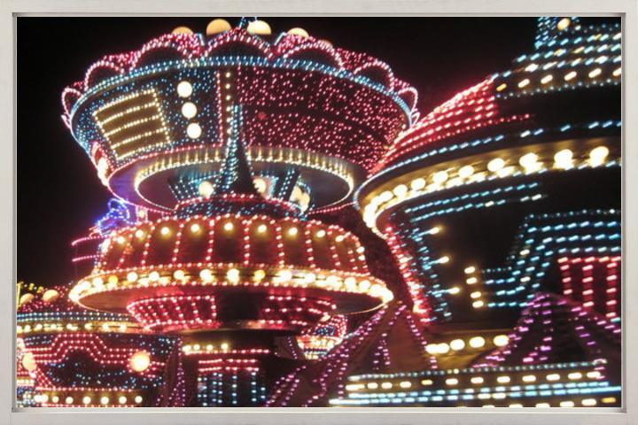
Парк Эверленд, Южная Корея
Соловьева Татьяна
Немерова Алеся
983б

Slide 2
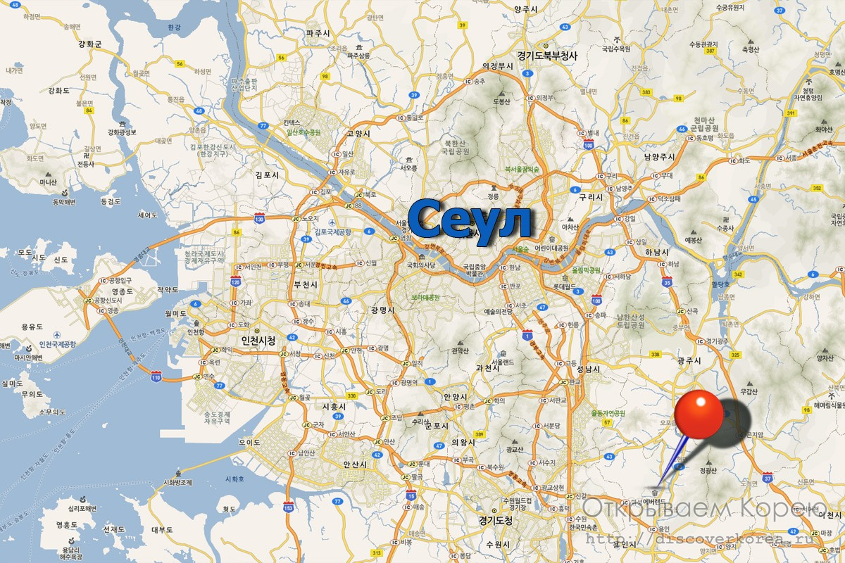
Как добраться?
Комплекс расположен в пригороде Сеула, на дорогу общественным транспортом уходит примерно 60-90 минут.

Slide 3
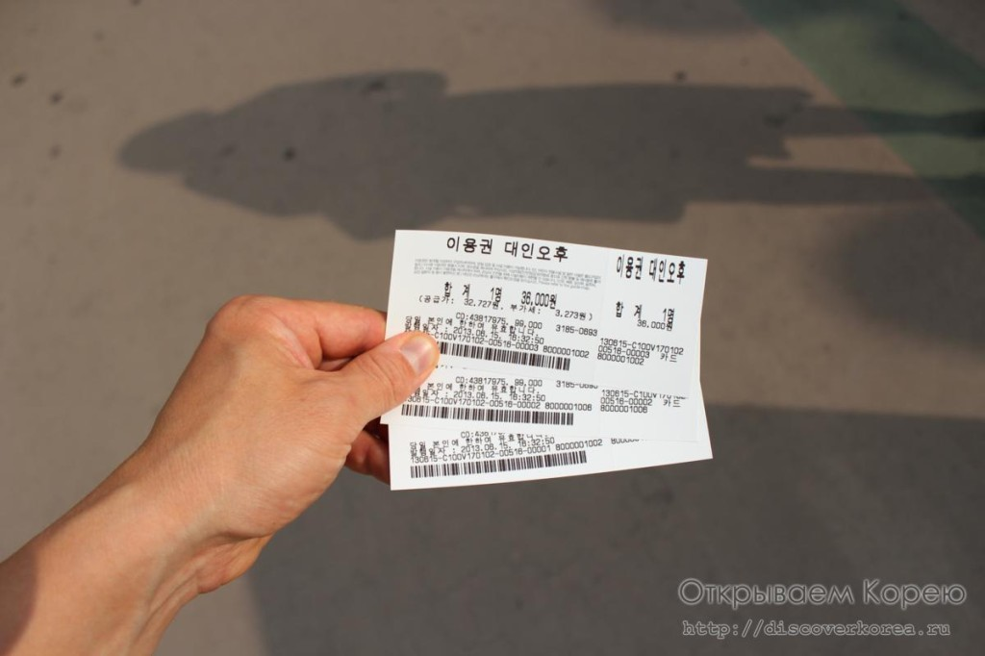
Цена билетов
Полный день: взрослый - 52 000 вон (около 3000 руб), детский билет - 41 000 вон (примерно 2400 руб) Вечерний билет действует с 17.00 и стоит 43 000 вон взрослый и 34 000 вон детский ( примерно 2500 руб и 2000 руб) Билет на 2 дня 81 000 вон и 64 000 вон (4700 руб и 3700 руб) Билет дает право на посещение всех аттракционов и зоопарка. Игровые автоматы и катание детей на животных - за дополнительную плату.

Slide 4
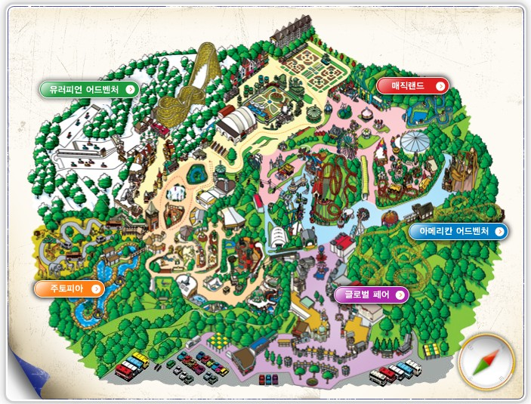
Территория парка "Everland"подразделена на 5 тематических зон

Slide 5
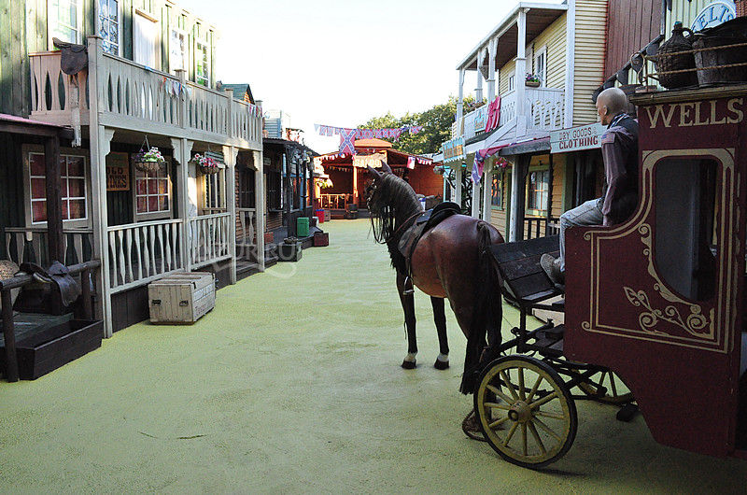
Тематическая зона"Американские приключения"

Slide 6
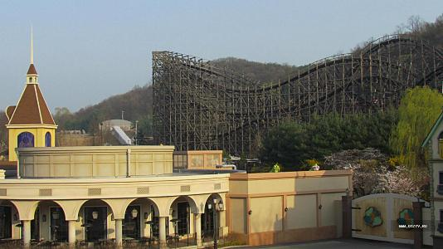
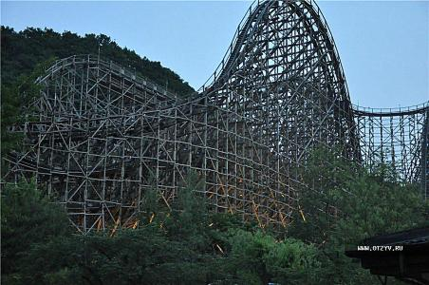
«Европейские приключения»
Самая высокая и протяженная американская горка в Азии T-Express. Сделана из дерева.

Slide 7
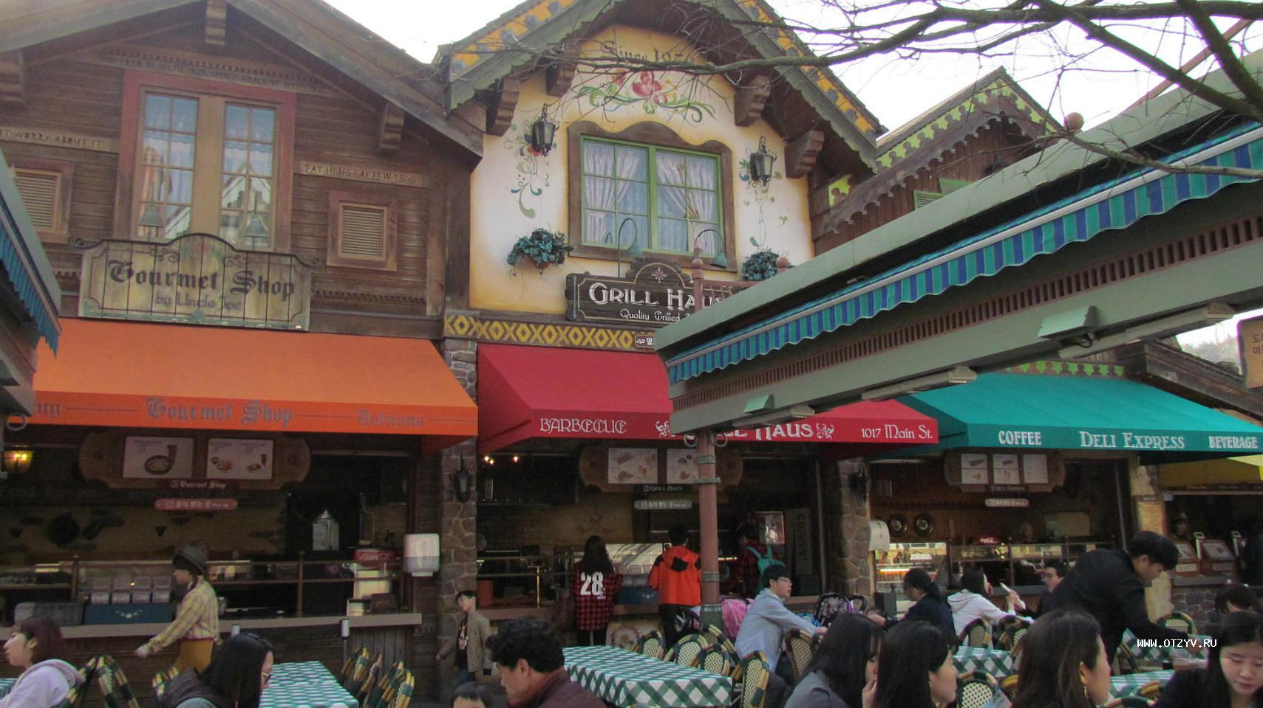
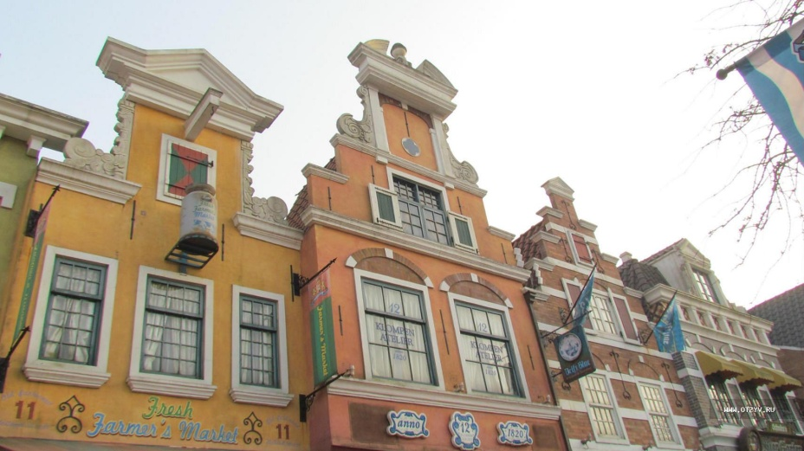
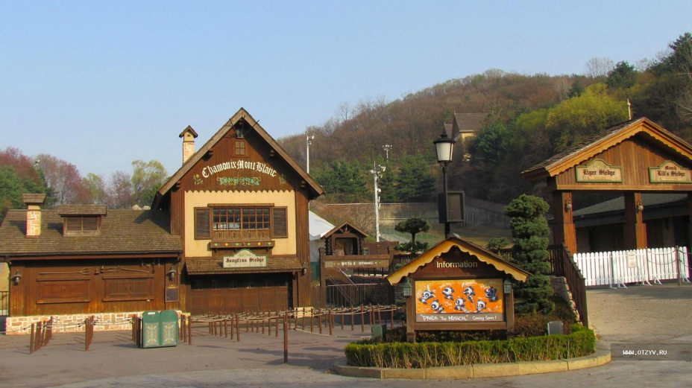

Slide 8
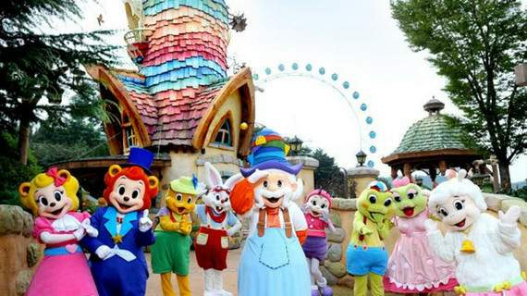
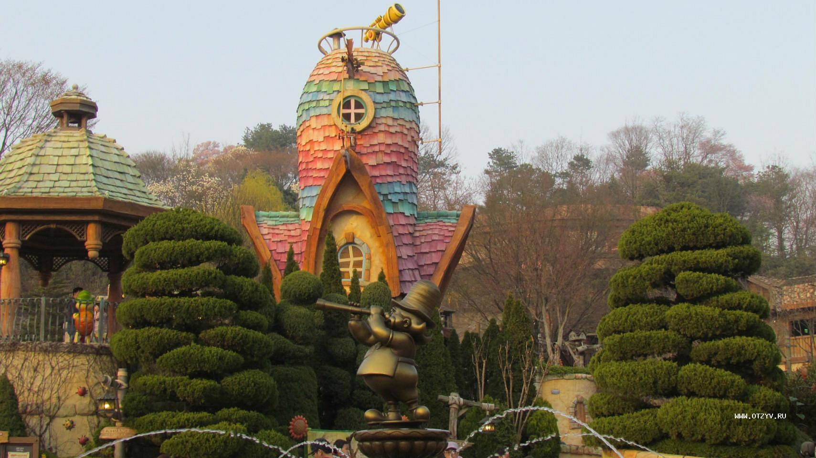
«Волшебная страна»

Slide 9
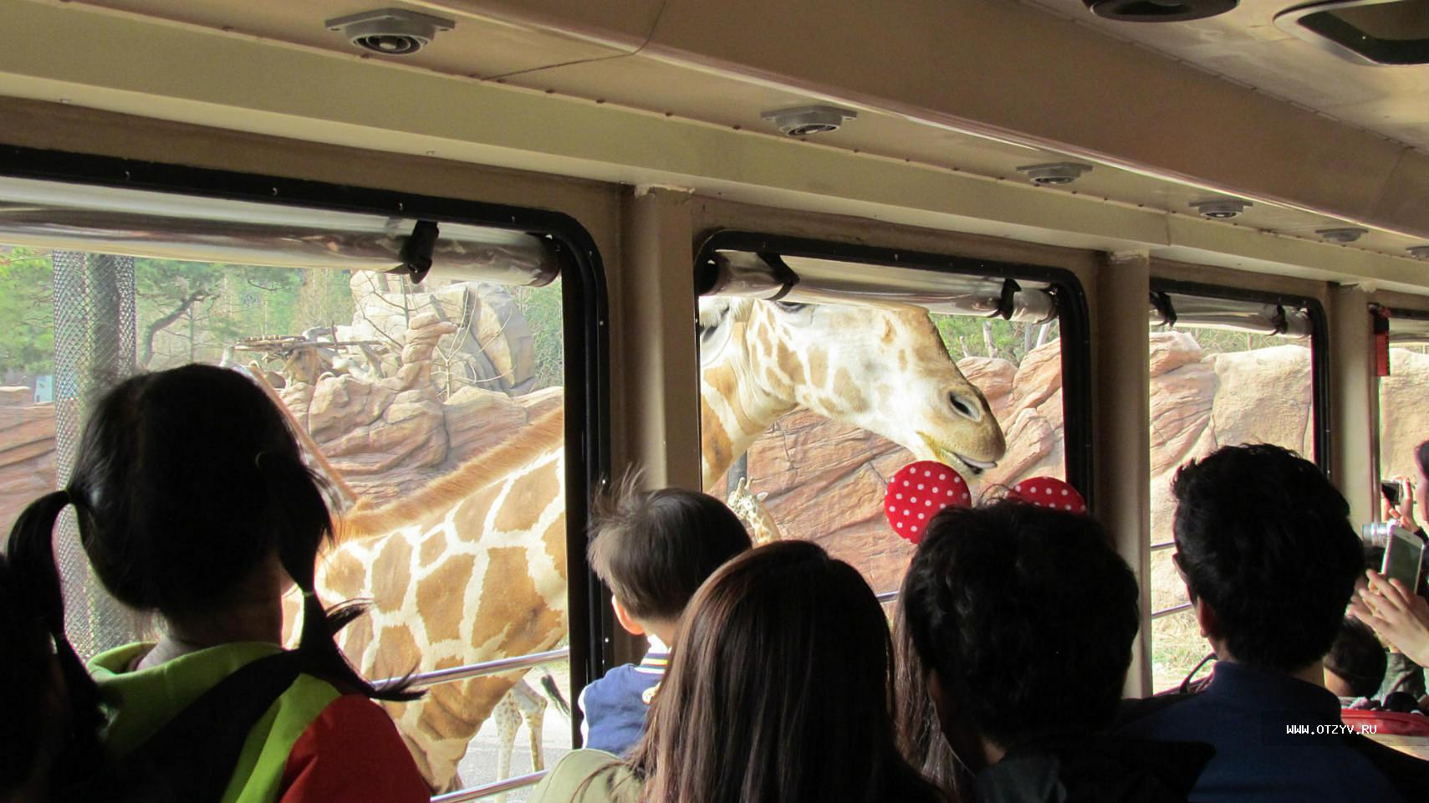
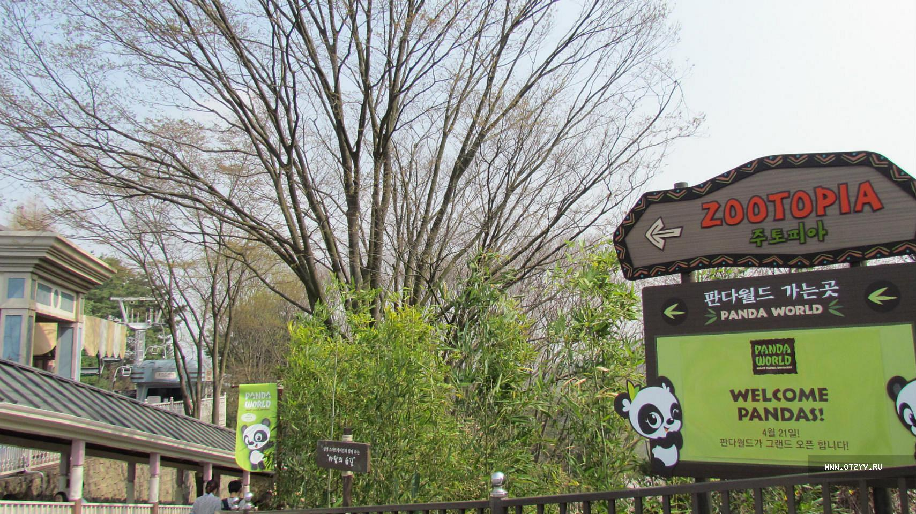
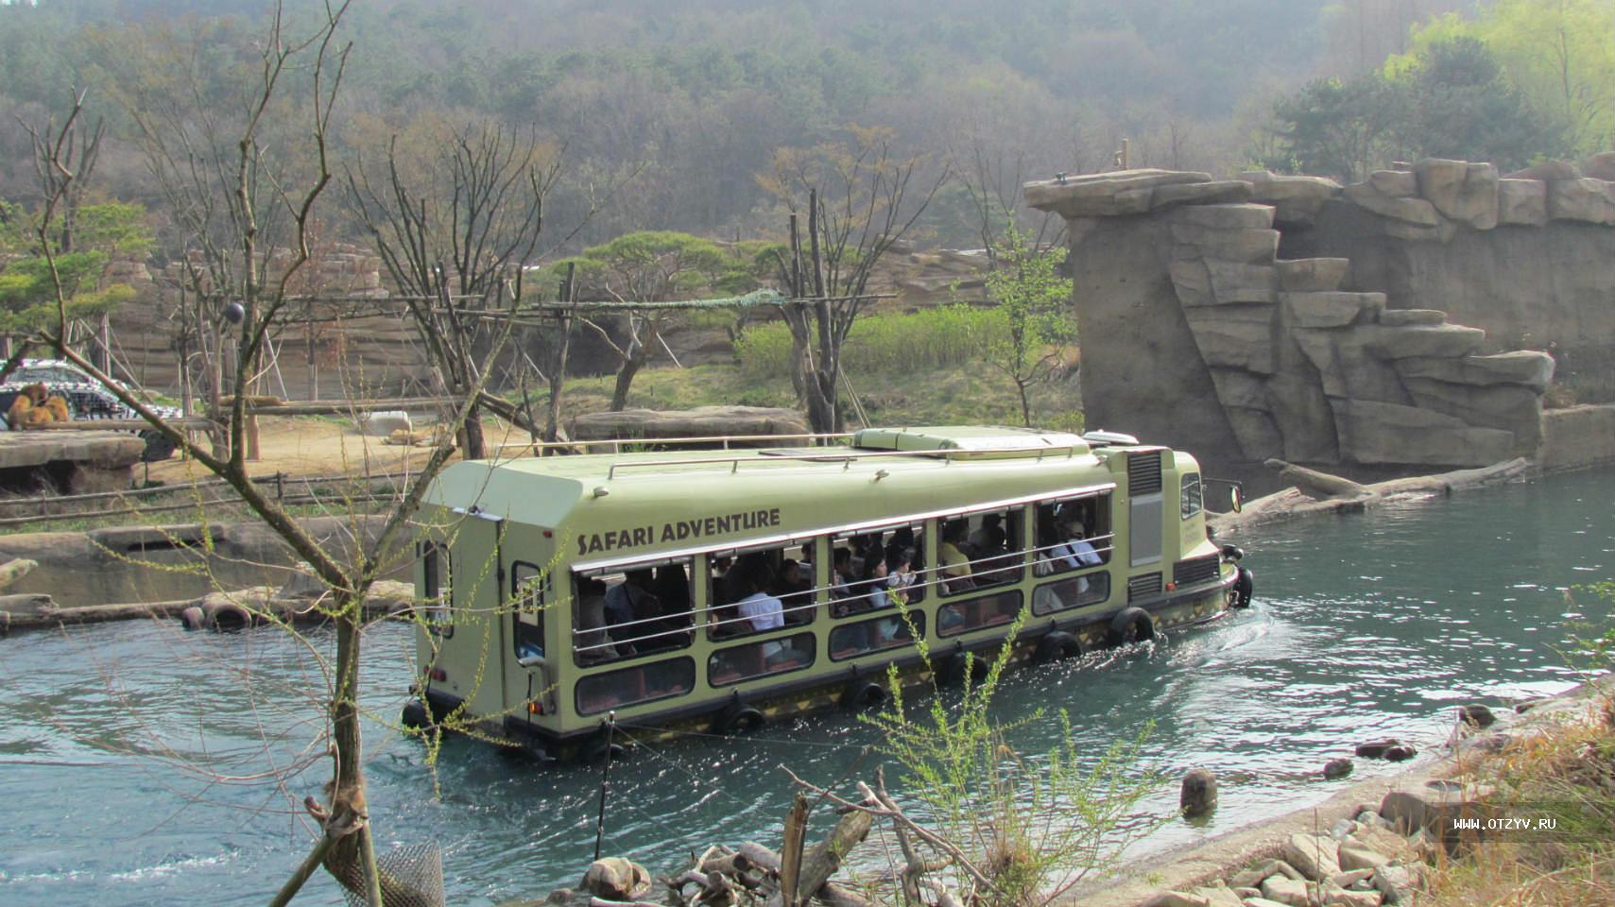
Зоо-топия

Slide 10
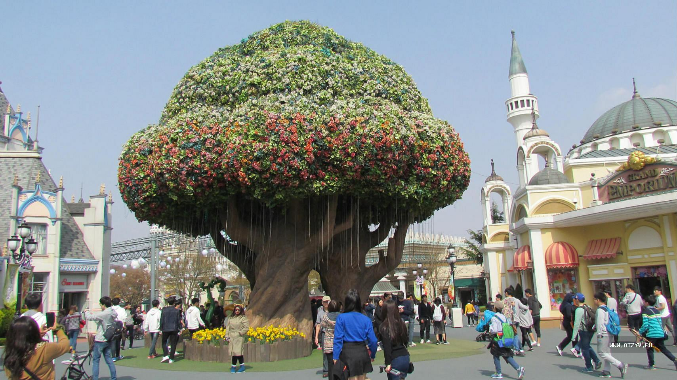
"Всемирная ярмарка"
Знаменитое поющее волшебное дерево - визитная карточка парка развлечений.

Slide 11
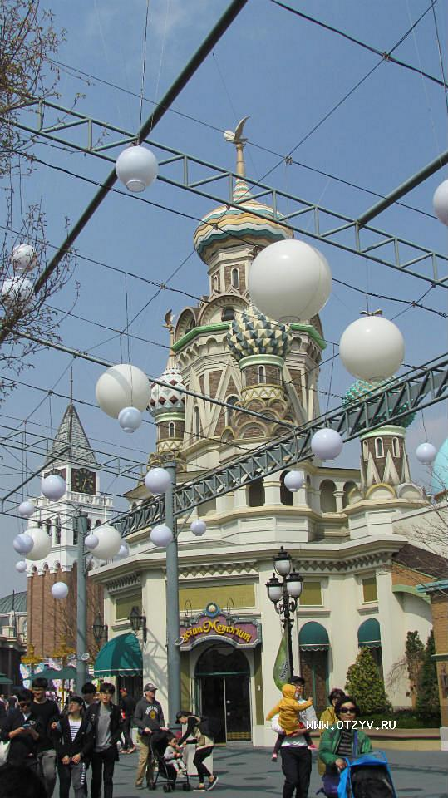
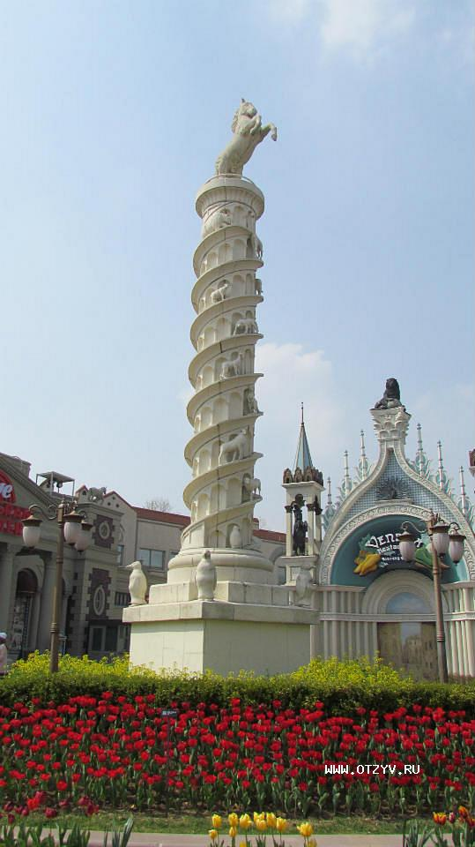
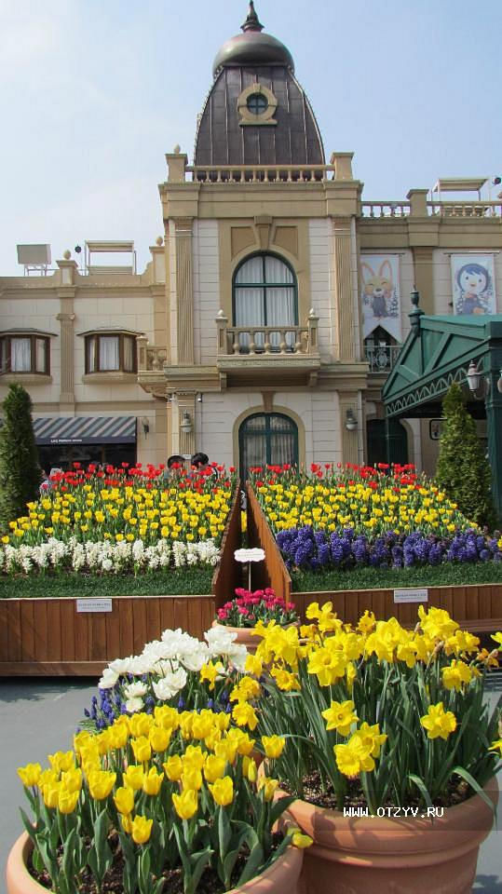
Стилизованные здания
Notes:
<номер>

Slide 12
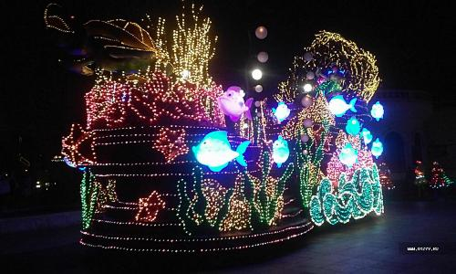
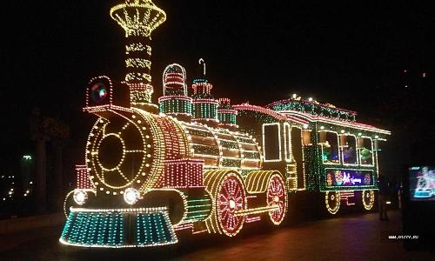
Шоу «Moonlight parade»

Slide 13
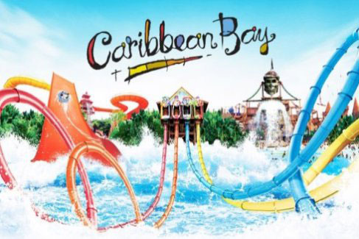
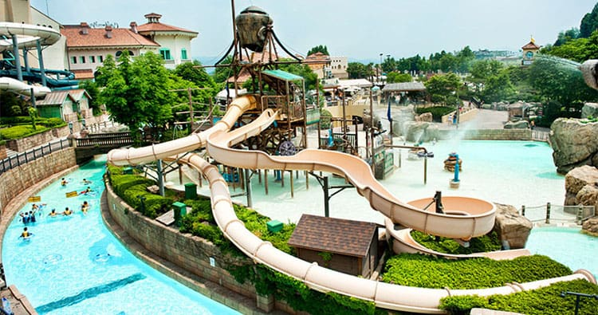
Аквапарк "Карибский Залив"

